Slide 1
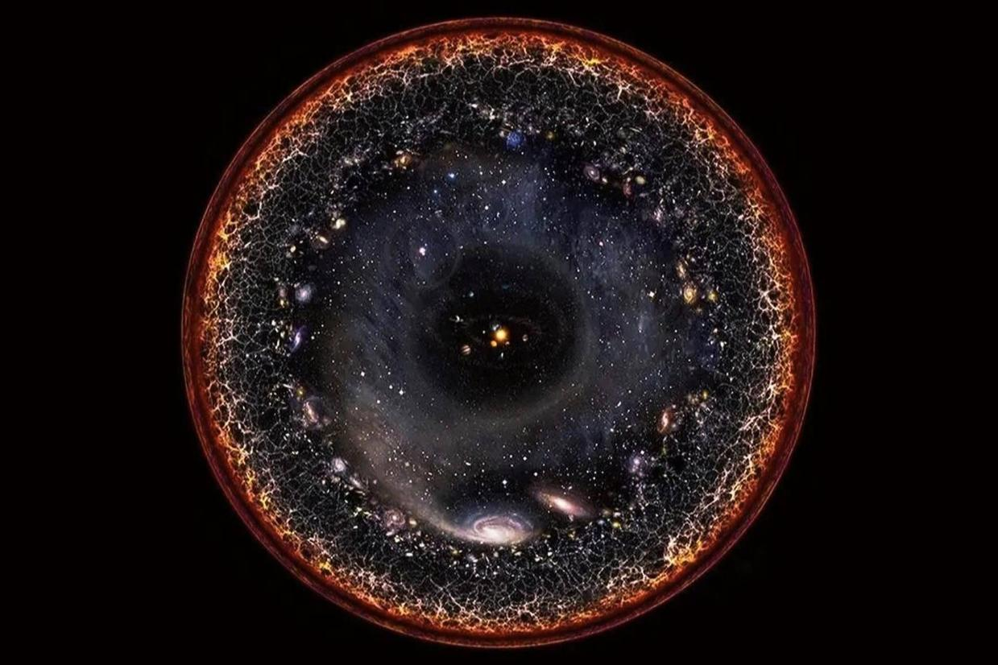

Από τους πλανήτες στο σύμπαν
Η αστρονομία σήμερα

Slide 2
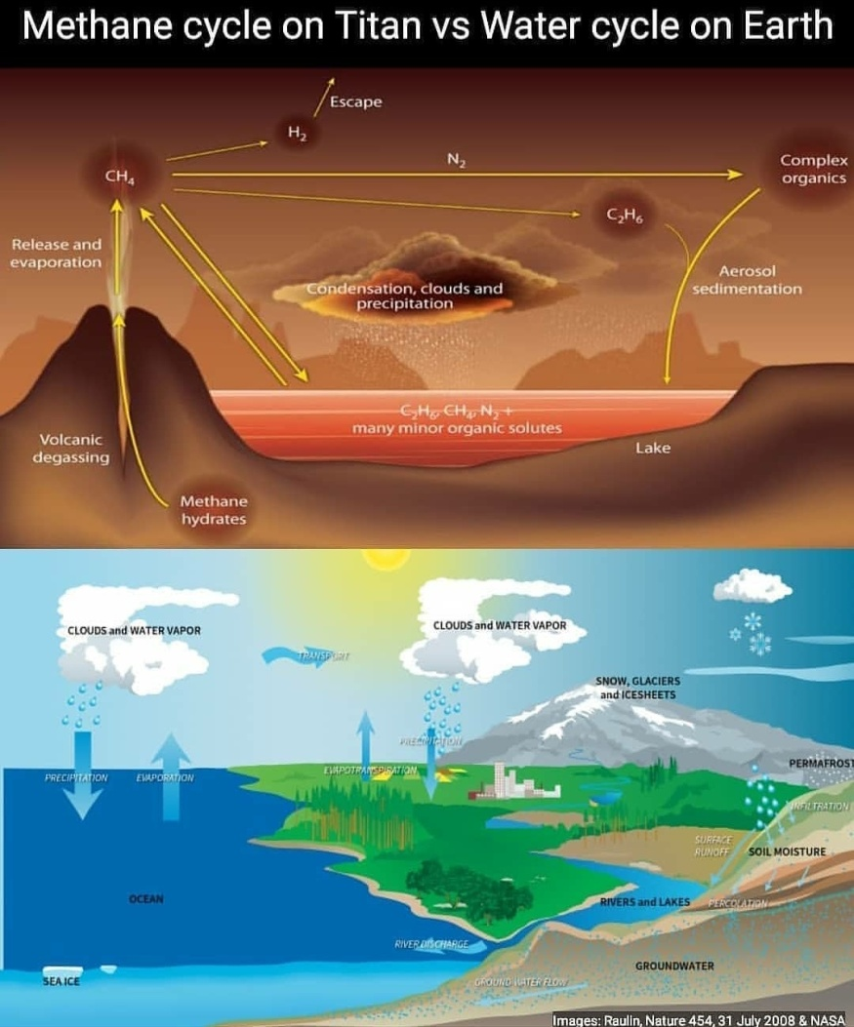
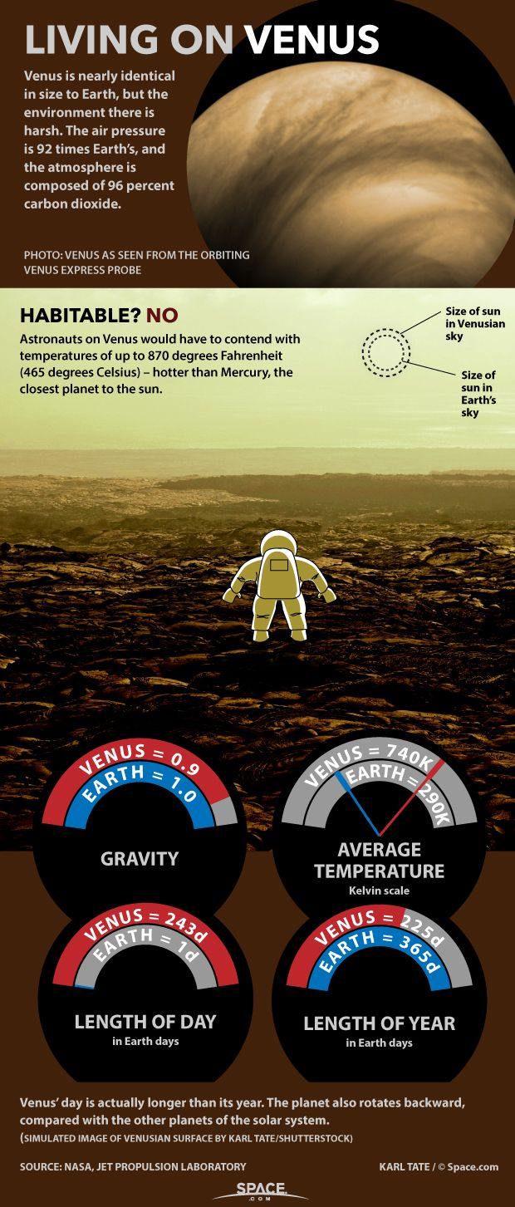
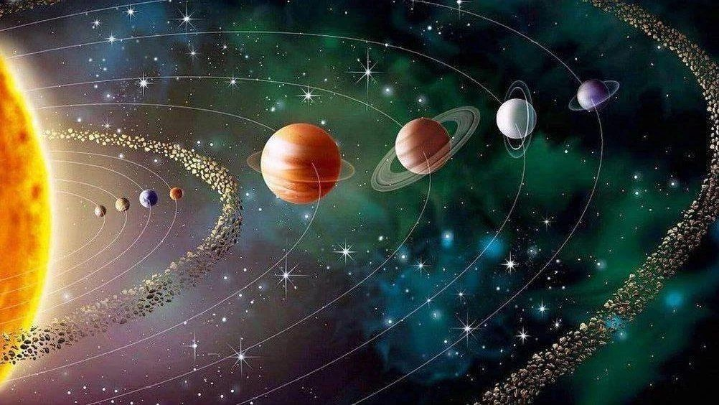
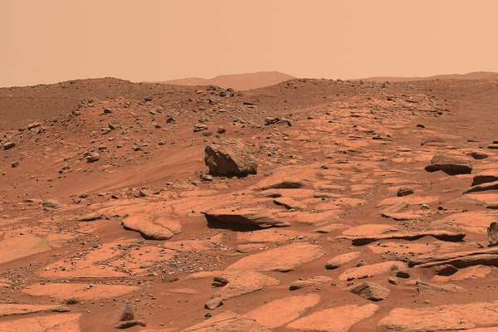
Πλανήτες, οι διαφορετικοί κόσμοι
Η προσπάθειά μας να κατανοήσουμε το σύμπαν αρχίζει από τους πλανήτες του ηλιακού μας συστήματος.
Πρόκειται για τα πιο κοντινά <εξωγήινα> περιβάλλοντα, που όμως είναι τελείως διαφορετικά από τη Γη μας.
Χαρακτηρίζονται από τις ακραίες θερμοκρασίες, την διαφορετική χημική σύσταση της ατμόσφαιρας (όπου υπάρχει), την διαφορετική επιφανειακή βαρύτητα και την απουσία ζωής.

Slide 3
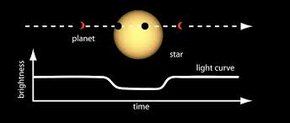
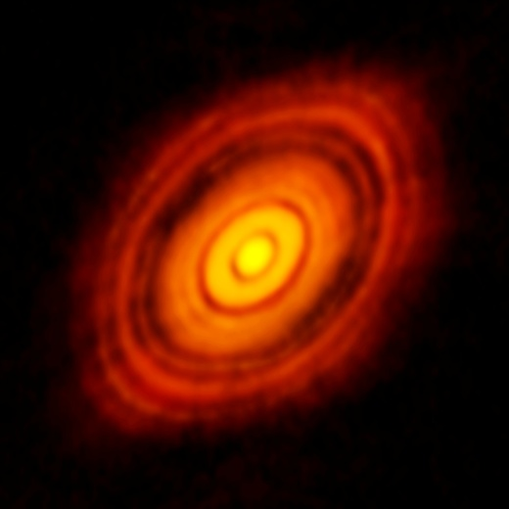
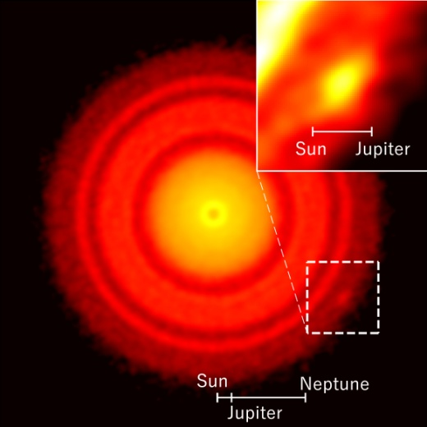
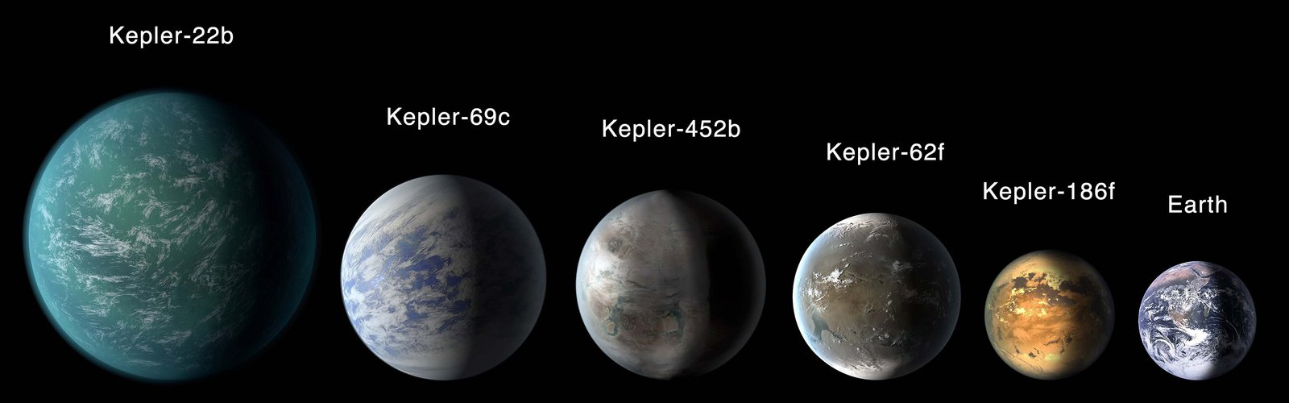
Παντού υπάρχουν πλανήτες
Έχουμε ανακαλύψει πάνω από 7500 εξωπλανήτες σε άλλα αστέρια.
Μπορούμε να μελετήσουμε τα στάδια δημιουργίας πλανητών σε νεαρά αστέρια.
Αυτή η διαδικασία σε ένα αστέρι με την μάζα του ήλιου μας διαρκεί περίπου 10 εκατομμύρια έτη.

Slide 4
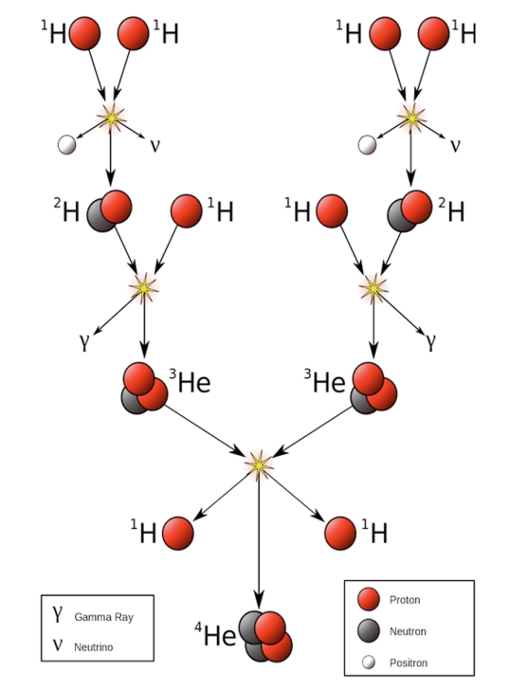
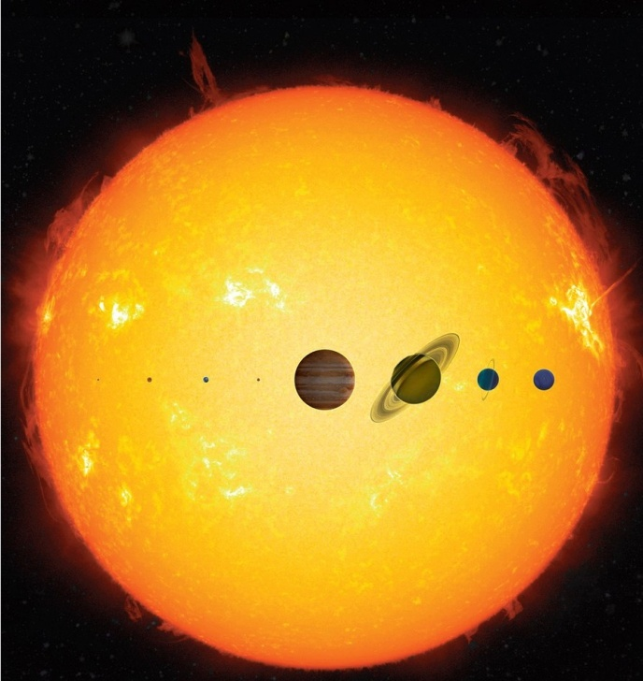
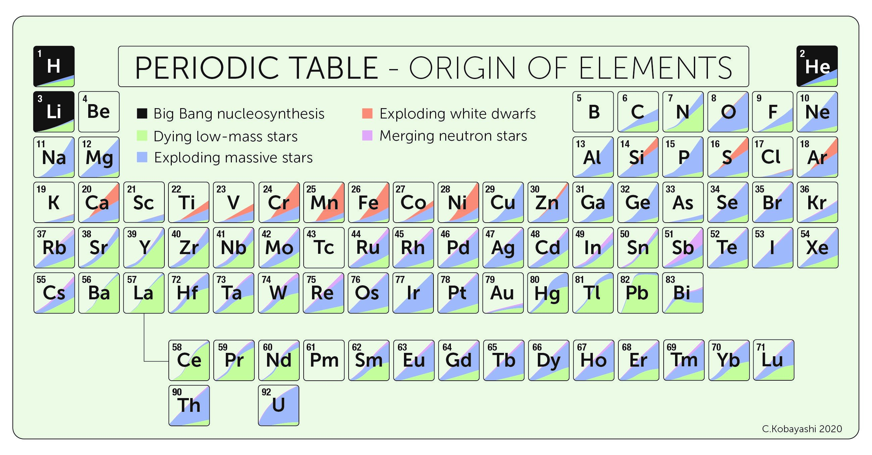
Τα αστέρια, οι βασιλιάδες των πλανητών
Σε ένα πλανητικό σύστημα ο απόλυτος κυρίαρχος είναι το αστέρι.
Ο ήλιος περιέχει περισσότερο από το 99% της μάζας του ηλιακού μας συστήματος.
Μόνο στα αστέρια μπορούν να δημιουργηθούν τα βαρύτερα χημικά στοιχεία από το Υδρογόνο, το Ήλιο και το Λίθιο.

Slide 5
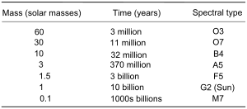
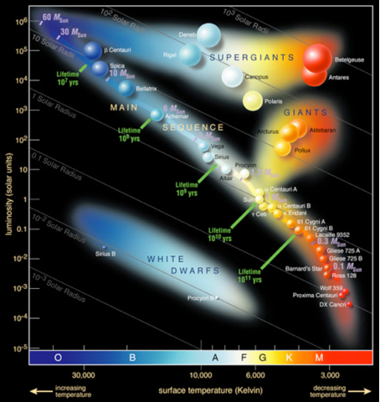
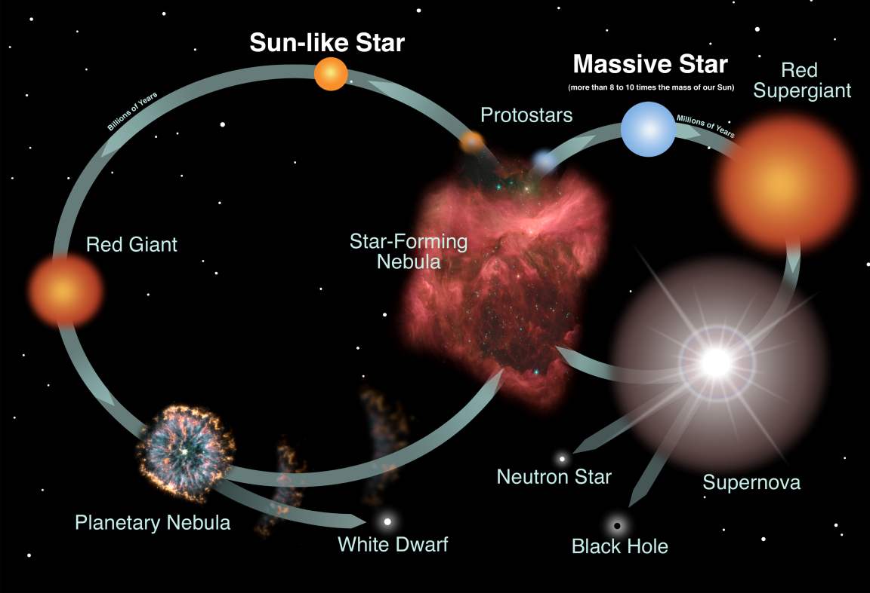
Τα αστέρια <ανακυκλώνουν>
Τα αστέρια δημιουργούνται σε μοριακά νεφελώματα.
Μετά τον κύκλο ζωής τους εμπλουτίζουν την μεσοαστρική ύλη, με αποτέλεσμα να είναι πιο πλούσια σε χημικά στοιχεία τα αστέρια της επόμενης γενιάς.

Slide 6
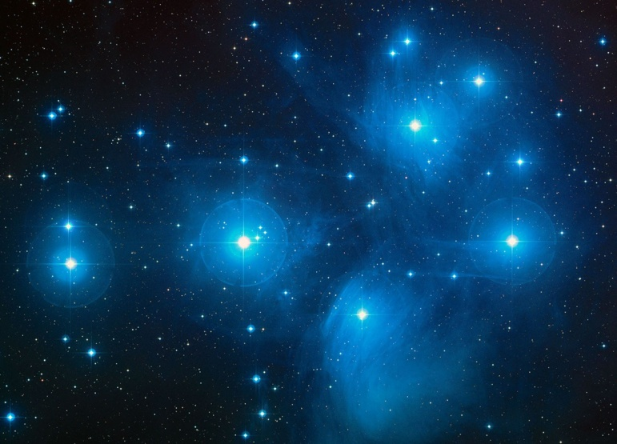
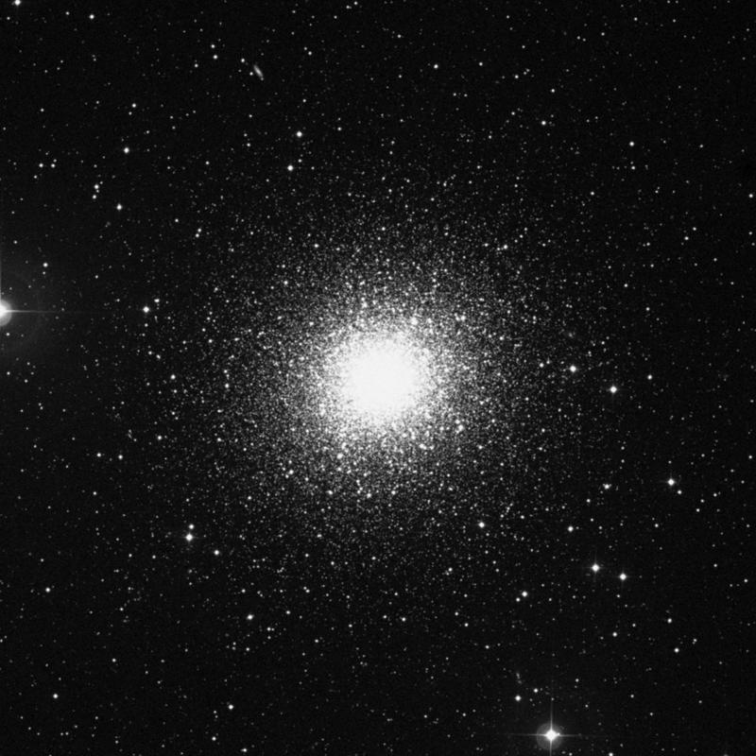
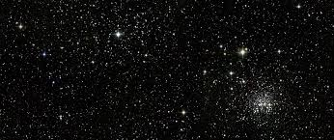
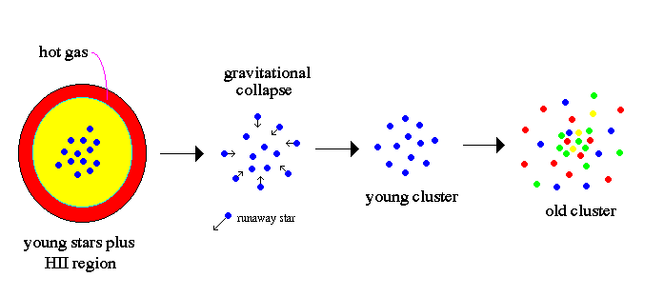
Τα αστρικά σμήνη
Τα αστέρια σχηματίζουν σμήνη λίγα εκατομμύρια έτη μετά την δημιουργία τους.
Μετά από εκατοντάδες εκατομμύρια έτη τα σμήνη διαλύονται από τις παλιρροιακές δυνάμεις του Γαλαξία.
Υπάρχουν και τα αρχαία σφαιρωτά σμήνη που έχουν τόσο μεγάλη μάζα ώστε να διατηρούν την βαρυτική τους συνοχή για δισεκατομμύρια έτη.

Slide 7
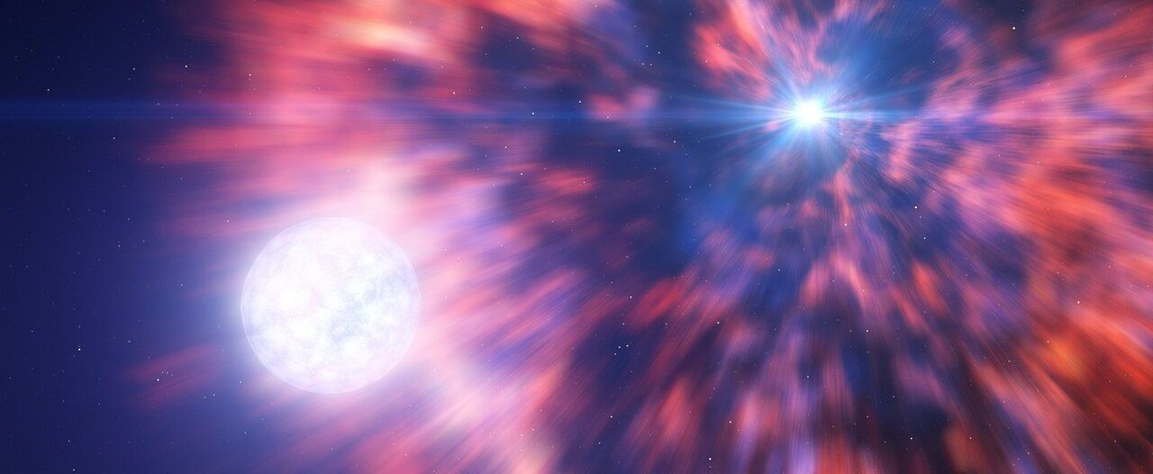
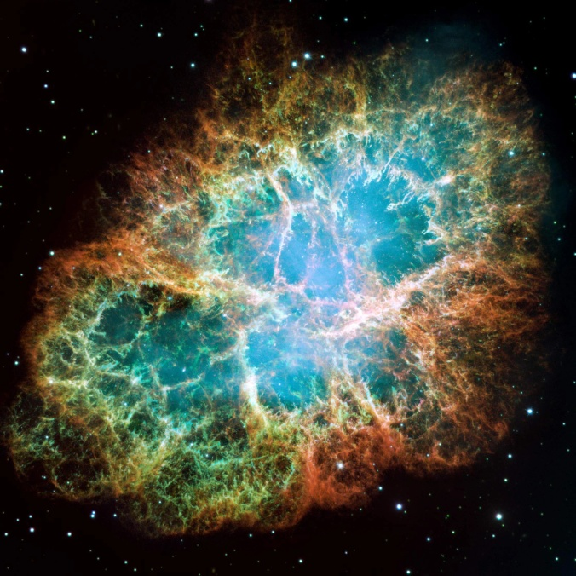
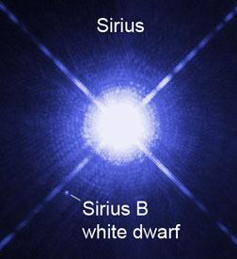
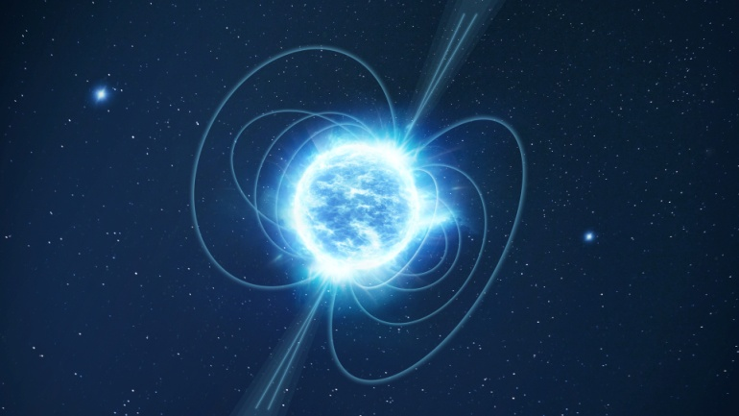
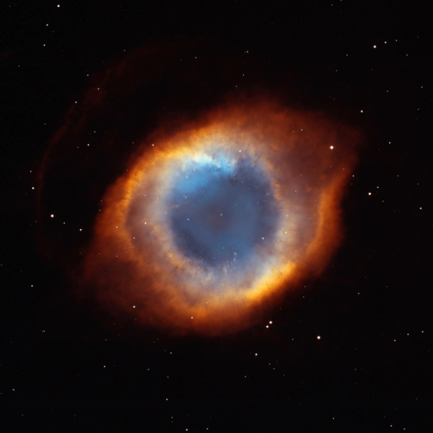
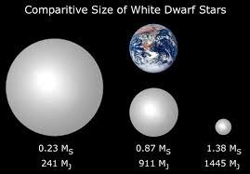
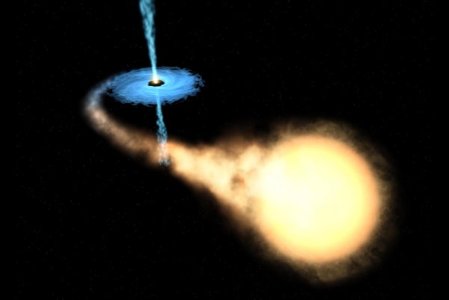
Τα εντυπωσιακά αστρικά απομεινάρια
Τα μικρής και μεσαίας μάζας αστέρια καταλήγουν σε λευκούς νάνους.
Τα αστέρια μεγάλης μάζας σε αστέρες νετρονίων.
Τα πολύ μεγάλης μάζας αστέρια καταλήγουν σε μαύρες τρύπες.

Slide 8
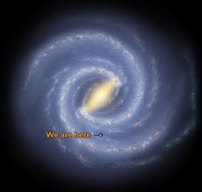
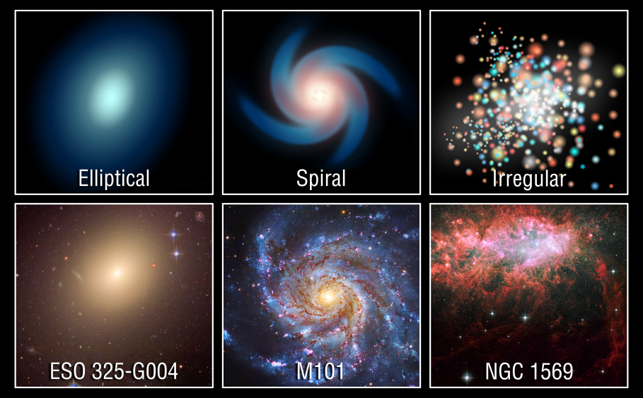
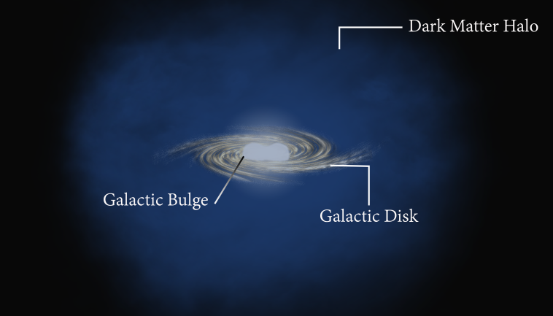
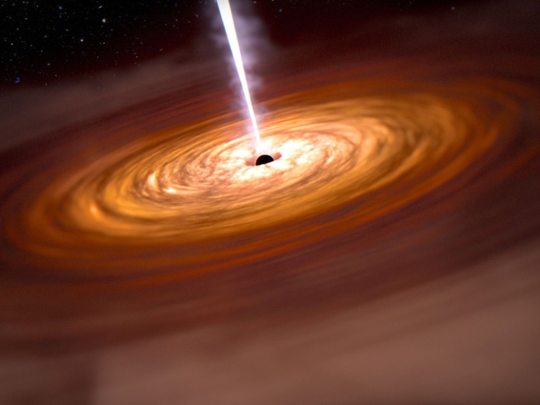
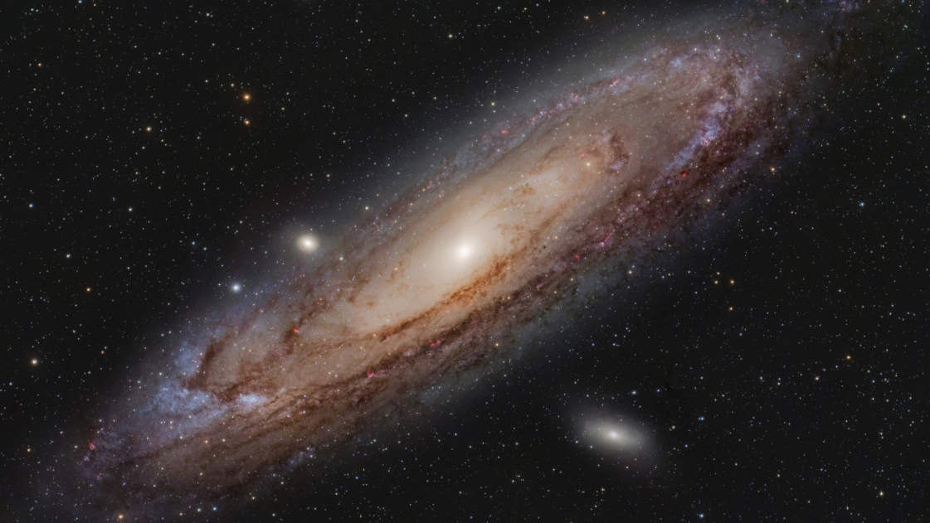
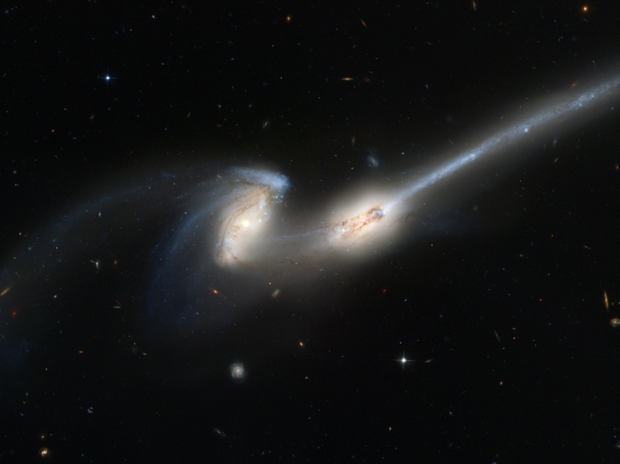
Οι γαλαξίες
Τα αστέρια και τα νεφελώματα βρίσκονται μέσα στους γαλαξίες.
Οι γαλαξίες έχουν βαρυτική συνοχή λόγω της σκοτεινής ύλης.
Οι γαλαξίες συγχωνεύονται και εξελίσσονται σε συμπαντικό χρόνο.

Slide 9
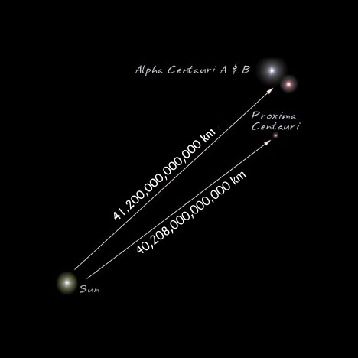
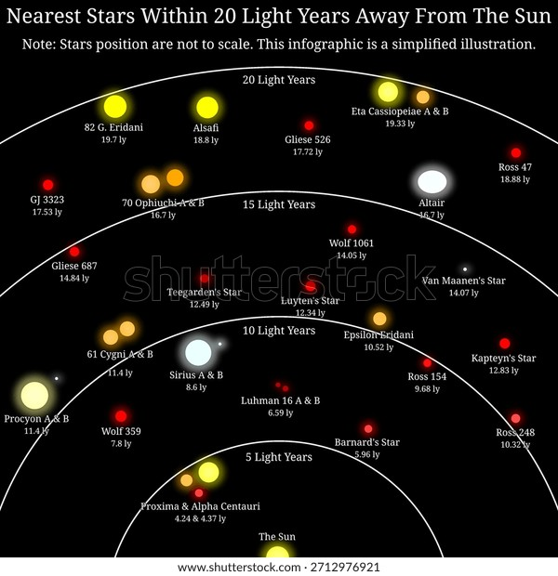
Οι γαλαξίες είναι σχεδόν άδειοι!
Οι γαλαξίες μοιάζουν με συμπαγή αντικείμενα, αλλά έχουν πολύ μικρή πυκνότητα, μόλις ένα άτομο ύλης στο κυβικό εκατοστό.
Όταν συγχωνεύονται γαλαξίες δεν συγκρούονται αστέρια, αλλά ενώνονται μοριακά νεφελώματα με αποτέλεσμα την έντονη αστρογένεση.

Slide 10
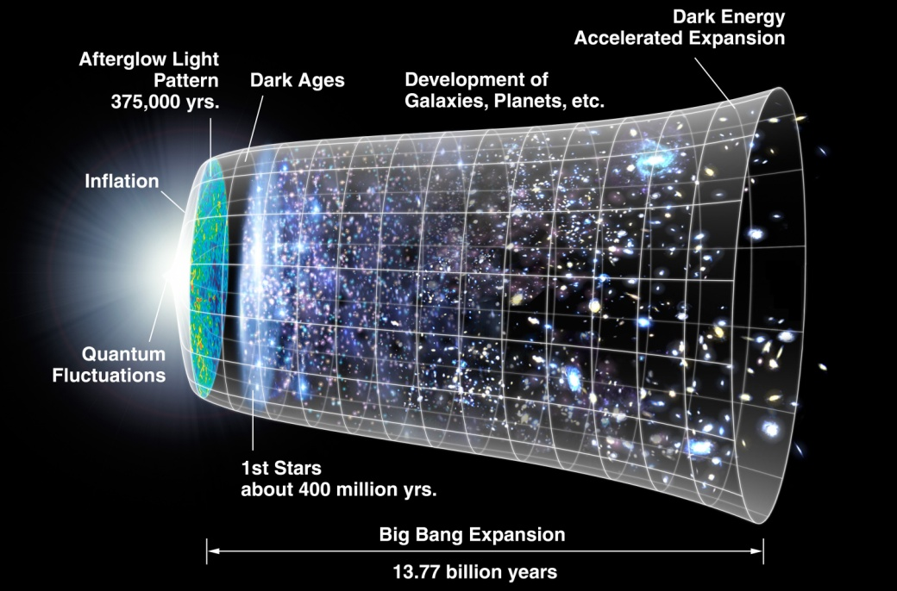
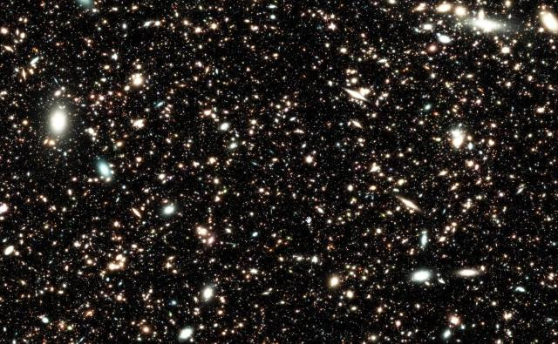
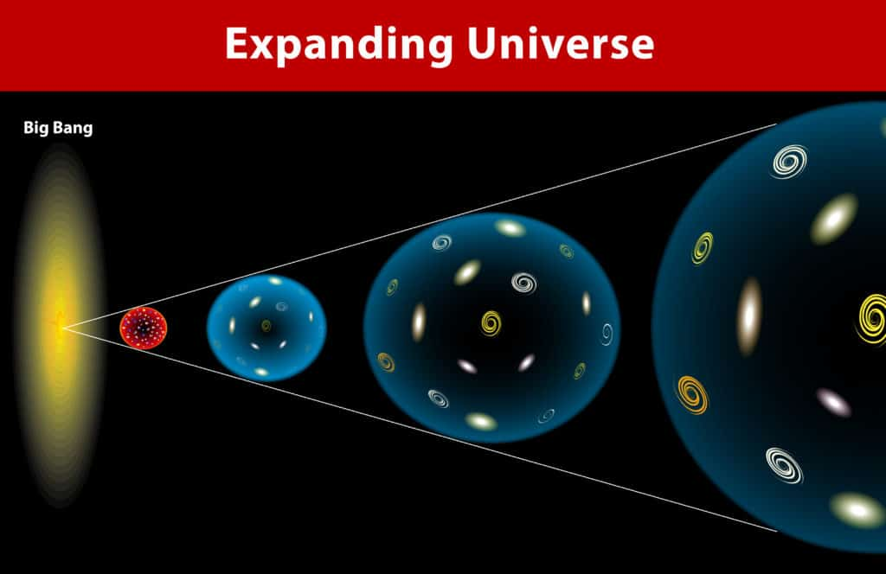
Η μεγάλη εικόνα
Η κοσμολογία μελετάει το σύμπαν ως όλο.
Το σύμπαν διαστέλλεται επιταχυνόμενα.
Όλα ξεκίνησαν από ένα σημείο άπειρης πυκνότητας.
Δημιουργήθηκε ο χώρος και ο χρόνος.

Slide 11
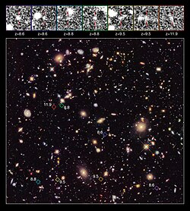
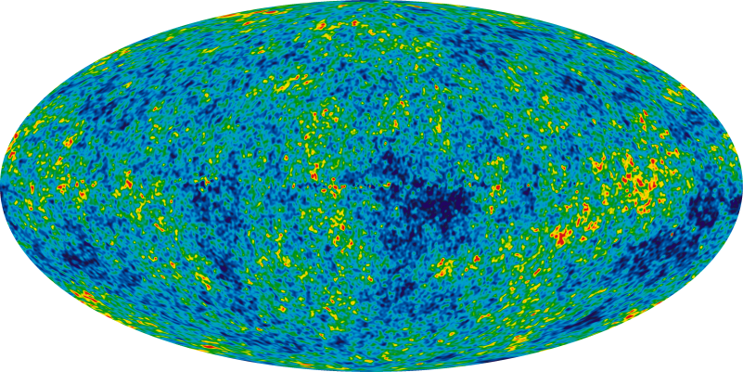
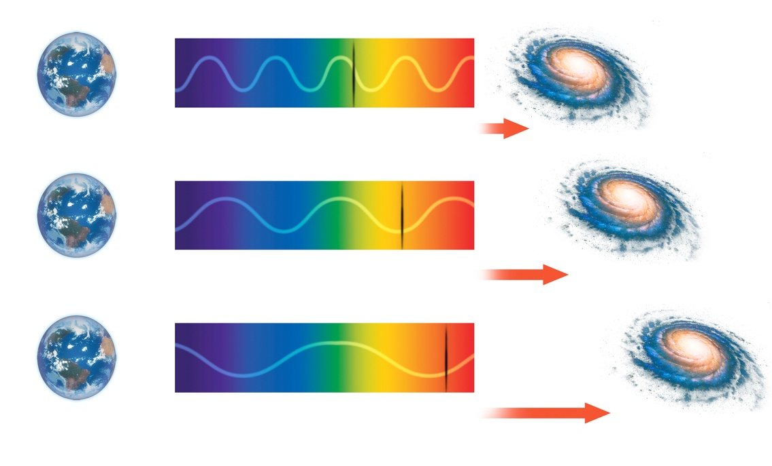
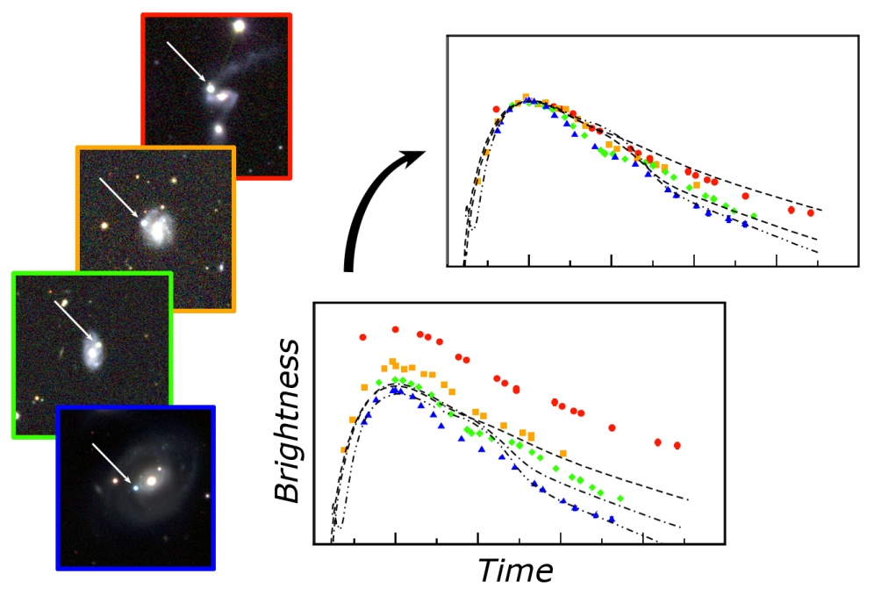
Η μεγάλη διαστολή
Παρατηρούμε τους μακρινούς γαλαξίες να απομακρύνονται ταχύτατα.
Λαμβάνουμε την πρώτη ακτινοβολία του σύμπαντος

Slide 12
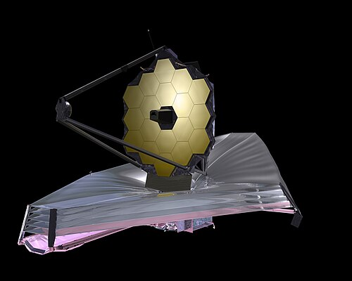
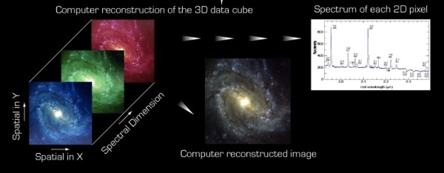
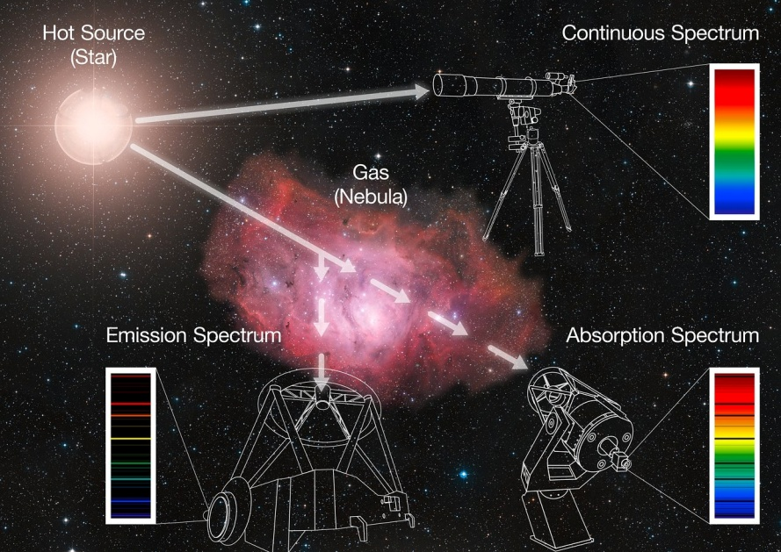
Η αστρονομία εξελίσσεται εντυπωσιακά
Η αστρονόμοι έχουν στην διάθεσή τους εκπληκτικές συσκευές και υπέρ- υπολογιστές, ακόμα και τηλεσκόπια στο διάστημα.
Μπορούμε να διακρίνουμε αν ένας άνθρωπος στο φεγγάρι κρατάει μια μπάλα του μπάσκετ ή του βόλεϊ.
Οι φασματογράφοι μας δίνουν εντυπωσιακή ανάλυση των πιο μακρινών αντικειμένων.
Τα δεδομένα μιας διαστημοσυσκευής αναλύονται για πολλά χρόνια από τους αστρονόμους.

Slide 13
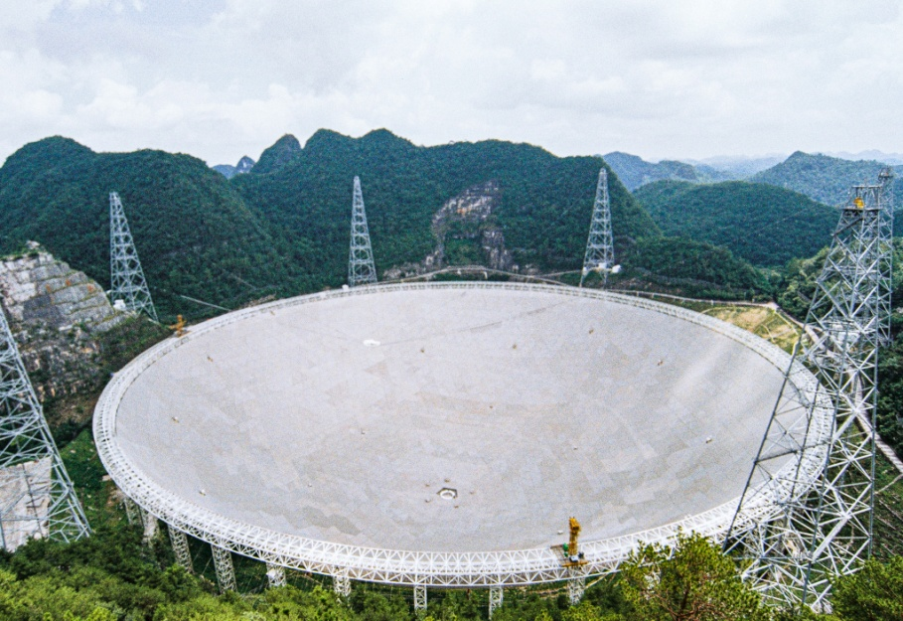
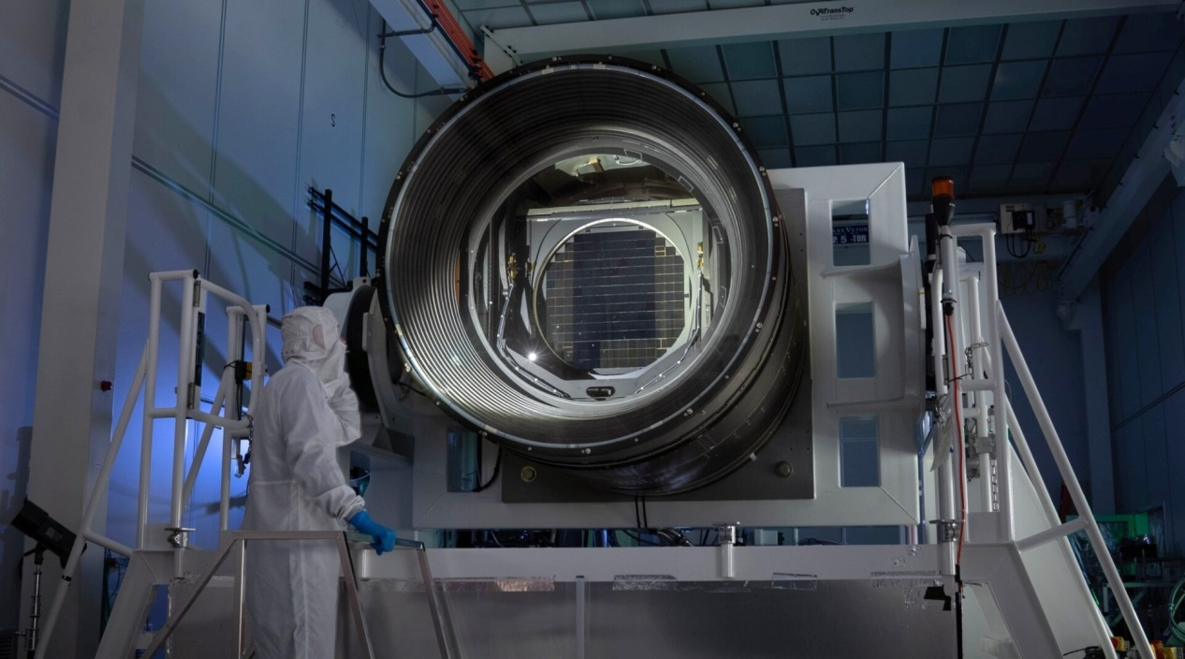
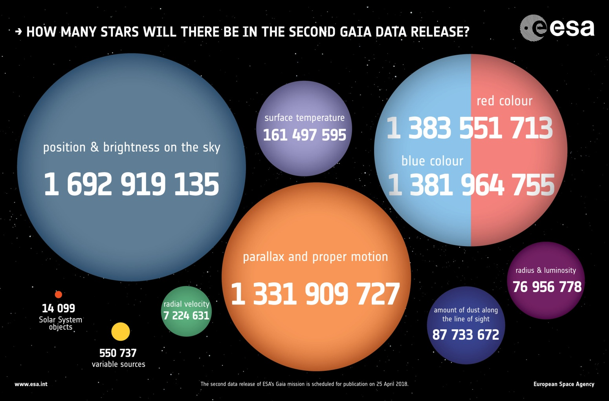
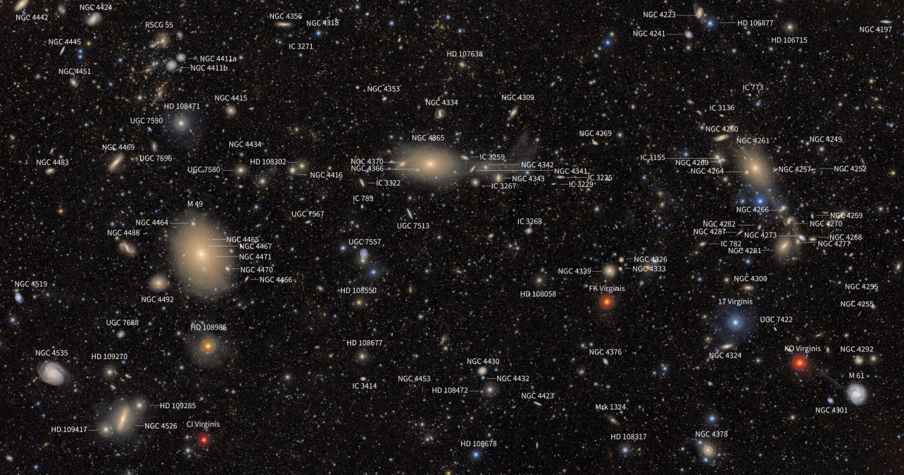
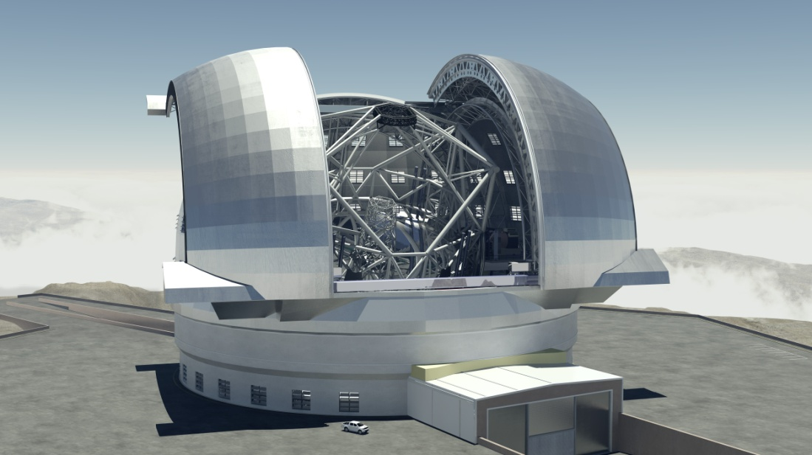
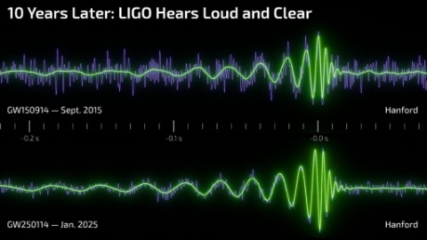
500 μέτρα
Vera Rubin Κάμερα: 3.200.000.000 pixel
Έχουμε ανακαλύψει πάνω από 300 πηγές βαρυτικών κυμάτων
Καθρέπτης 40 μέτρων

Slide 14








Η ερασιτεχνική αστρονομία
Οι σύλλογοι αστρονομίας έχουν μεγάλη συμβολή στην εκλαΐκευση και διάδοση της επιστήμης.
Μέσα από ένα ερασιτεχνικό τηλεσκόπιο μπορεί να θαυμάσει κανείς αρκετά ουράνια αντικείμενα.

Slide 15






Αστρονομία χωρίς όρια
Την σημερινή εποχή είναι αρκετά εύκολη η πρόσβαση σε γνώσεις και πληροφορίες.
Ο αστρονομικός εξοπλισμός είναι σχετικά προσιτός.

